Slide 1
ILLUSTRATOR数字图形创意设计
范晓辉

Slide 2
第三章 基本图形制作
理论解说部分

Slide 3
内容介绍
本章主要学习路径的概念与属性设置，基本绘图工具以及钢笔工具的使用方法等。
培养目标
（1）掌握使用钢笔工具创建路径的方法。
（2）了解使用路径选择工具编辑、修改路径的方法。
（3）会熟练使用基本绘图工具。
（4）会绘制、编辑和修改基本图形。
重点难点
（1）钢笔工具的用法。
（2）锚点的四个类型。
（3）锚点的调节方法。
（4）基本绘图工具中画笔工具的绘图功能。
（5）极坐标网格工具以及光晕工具的参数设置与使用方法。

Slide 4
3.1.1 路径的基本概念及属性
3.1.1.1 路径的基本概念
路径是使用绘图工具创建的任意形状的曲线,用它可勾勒出物体的描边.
用路径绘制的描边图 开放路径 封闭路径

Slide 5
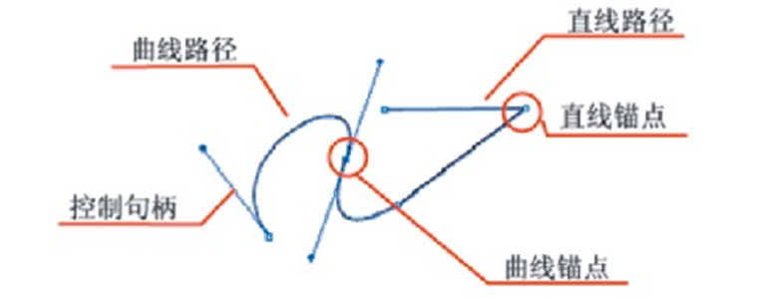
路径的基本元素

Slide 6
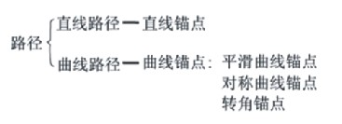
3.1.1.3 锚点的类型
直线锚点 对称曲线锚点 平滑曲线锚点 转角锚点

Slide 7
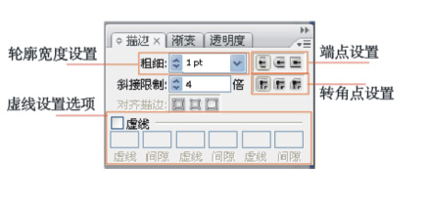
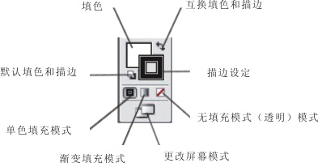
3.1.1.4 路径的属性设置
1.利用“描边”面板设置描边属性

Slide 8
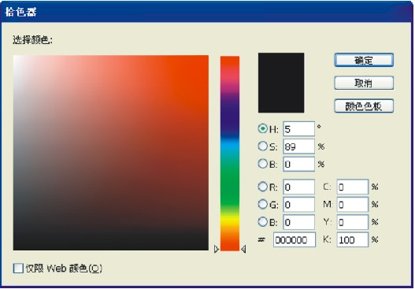
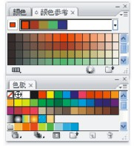
2.利用“颜色”面板设置填充色和描边色属性
图3.13 “颜色”面板 图3.14 “拾色器”面板
图3.15 进行不同填充后的效果

Slide 9
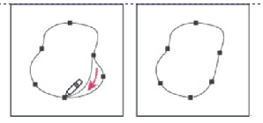
3.1.2 基本绘图工具的使用
3.1.2.1 铅笔工具
“铅笔工具”可以用来绘制开放路径和封闭路径。
图3.16 使用“铅笔工具”变更路径

Slide 10
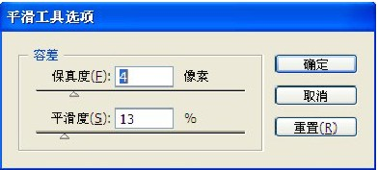
3.1.2.2 平滑工具
“平滑工具”可使已有的画笔或某段路径尽可能地在保持原来的形状的基础上变得平滑。

Slide 11
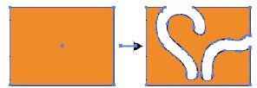
3.1.2.3 擦除路径
1.路径橡皮擦工具
2.橡皮擦工具

Slide 12
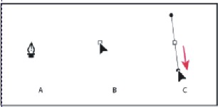
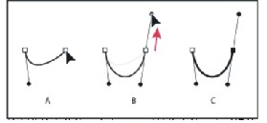
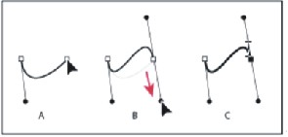
3.1.2.4 钢笔工具
“钢笔工具”用于绘制和编辑路径。它具有很强的功能,能够绘制精确的路径图形。使用“钢笔工具”可以绘制各种各样的路径,比如直线、平滑曲线等。
创建锚点
绘制“U”形曲线 绘制“S”形曲线

Slide 13
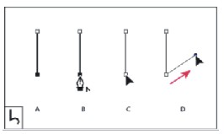
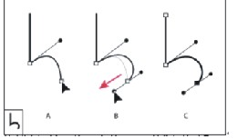
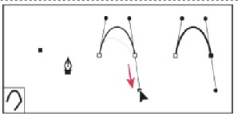
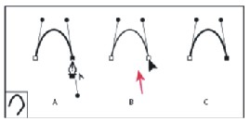
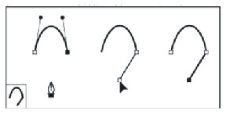
绘制先直线后曲线的区段
绘制先曲线后直线的区段

Slide 14
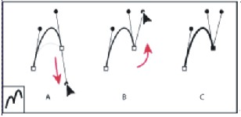
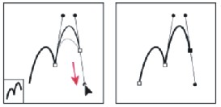
绘制一条由转角锚点所连接的两条曲线区段
3.1.2.5 锚点的增加、删除与转换工具

Slide 15
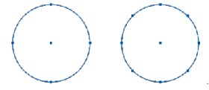
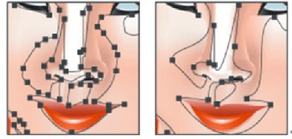
添加锚点前后效果图
删除锚点

Slide 16
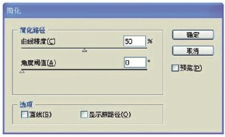
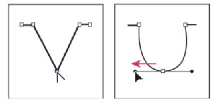
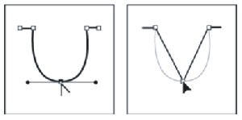
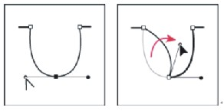
简化对话框
转换锚点

Slide 17
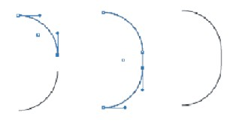
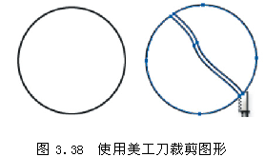
3.1.2.6 连接开放路径连接开放路径
图3.37 使用“钢笔工具”连接路径
3.1.2.7 剪刀工具与美工刀工具
1.剪刀工具的使用
使用“剪刀工具”在路径上任意处单击,单击处即被断开,形成两个重叠的锚点,使用“直接选择工具”拖动其中一个锚点,会发现路径已被断开。
2.美工刀工具的使用
使用“美工刀工具”在图形上拖拽,拖拽的轨迹就是裁剪的形状。

Slide 18
3.1.3 基本图形的绘制

Slide 19
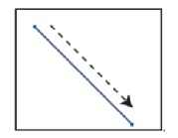
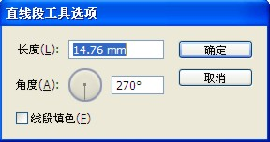
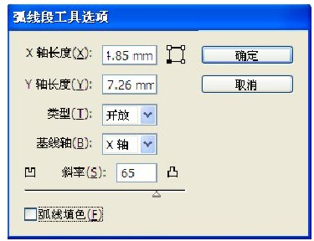
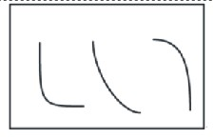
3.1.3.1 直线段工具与弧形工具
使用直线段工具绘制直线 “直线段工具选项”对话框
使用弧形工具绘制弧线 “弧线段工具选项”对话框

Slide 20
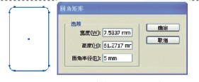
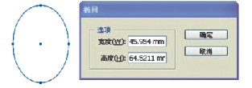
3.1.3.2 矩形、椭圆、圆角矩形工具
矩形工具 圆角矩形
椭圆工具

Slide 21
3.1.3.3 多边形、星形、光晕工具
多边形工具
星形工具

Slide 22
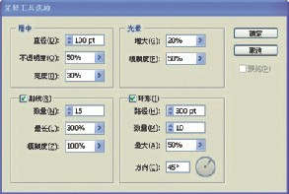
光晕工具

Slide 23
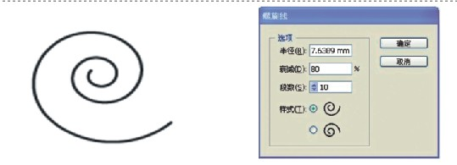
3.1.3.4 螺旋线、矩形网格、极坐标网格工具
螺旋线工具 “螺旋线”对话框
矩形网格工具

Slide 24
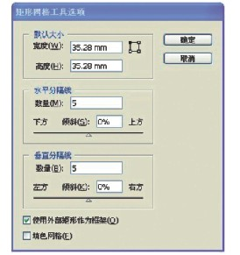
“矩形网格工具选项”对话框

Slide 25
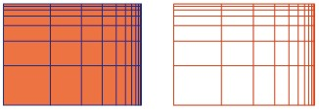
“倾斜”数值小于0%（左）与数值大于0%的效果（右）
勾选【使用外部矩形作为框架】的效果（左）与勾选【填色网格】的效果（右）

Slide 26
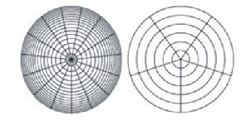
极坐标网格工具

Slide 27
第三章 基本图形制作
案例演示部分

Slide 28
知识点
绘制矩形，设置填充色
路径的创建和编辑
案例介绍
使用钢笔工具创建路径，使用锚点转换工具编辑路径。
使用矩形工具绘制图形

Slide 29
3.2.1 案例演示1:旗帜图案
最终效果图

Slide 30
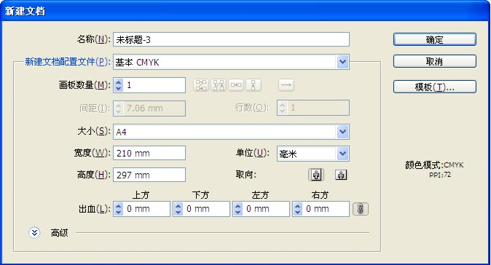
步骤一 矩形的创建
新建文件
设置填充色
绘制矩形并填色

Slide 31
步骤二 创建相同矩形
复制矩形并更换颜色

Slide 32
3.2.2 案例演示2:文字路径描边

Slide 33
步骤一 输入文字
输入文字 设置文字字体

Slide 34
步骤二 使用“钢笔工具”勾边

Slide 35
3.3.1 上机指导案例1:男生女生
最终效果图

Slide 36
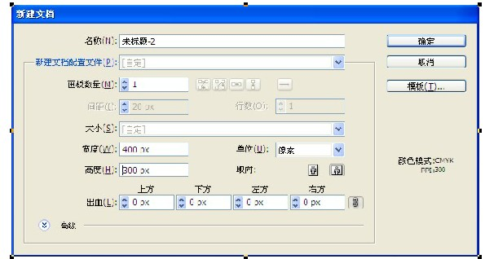
步骤一 使用“钢笔工具”绘制身体

Slide 37
步骤二 使用“钢笔工具”绘制五官

Slide 39
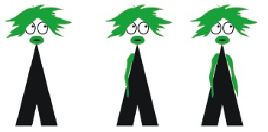
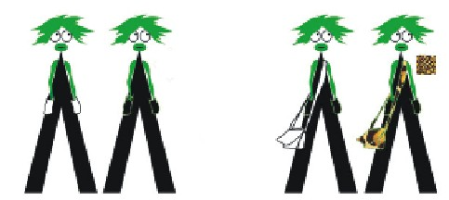
步骤三 使用“钢笔工具”绘制胳膊与饰品

Slide 40
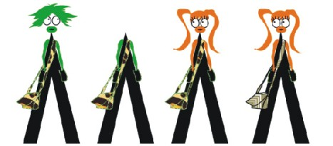
步骤四 组合图形

Slide 41
3.3.2 上机指导案例2:注意信号灯
最终效果图

Slide 42
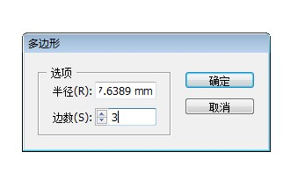
步骤一 创建三角形
“多边形”对话框 设置三角形的属性

Slide 43
步骤二 创建圆角矩形和圆形

Slide 44
步骤三 调整描边

